Slide 1

第9章 回归分析

Slide 2
本章主要内容
线性回归分析
曲线估计
二项Logistic回归

Slide 3
第1节 线性回归

Slide 4
基础知识回顾
一元线性回归
多元线性回归
残差分析
其他问题

Slide 5
1 一元线性回归

Slide 6
例1 x钢材中碳的含量, y 合金钢的强度
需了解y与x之间的关系

Slide 7
i | X(%) | Y(kg/mm²)
1 2 3 4 5 6 7 8 9 10 | 0.03 0.04 0.05 0.07 0.09 0.10 0.12 0.15 0.17 0.20 | 40.5 39.5 41.0 41.5 43.0 42.0 45.0 47.5 53.0 56.0

Slide 8
60
50
40
30
0.05
0.10
0.15
0.20

Slide 9
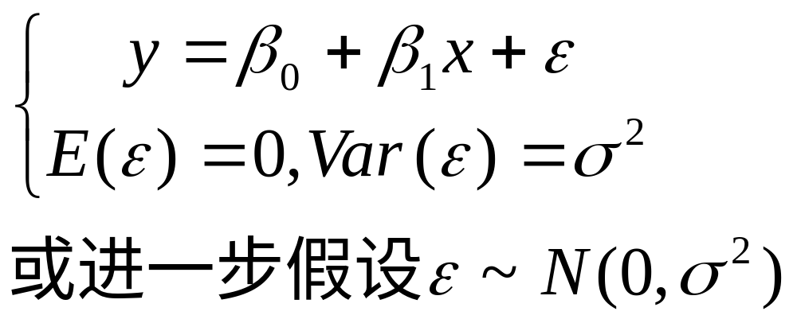
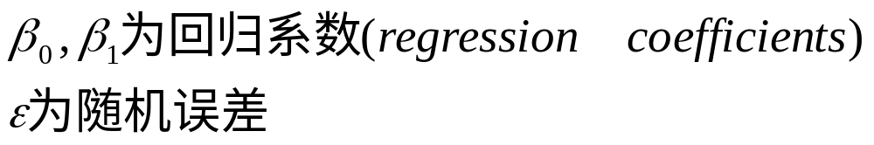
一元线性(总体)回归模型
一般地，假设
其中

Slide 10
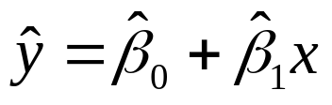
最小二乘法
（图示）
y
(x_{n} , y_{n})



(x₂ , y₂)

｝


e_{i} = y_{i}-y_{i}
＾


(x_{i} , y_{i})

(x₁ , y₁)
x

Slide 11
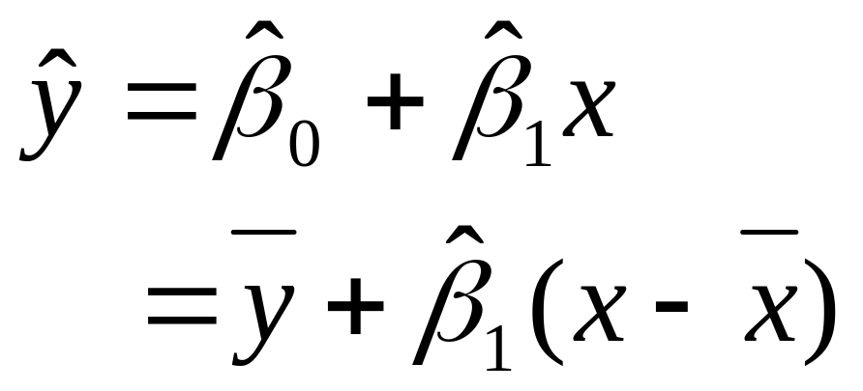
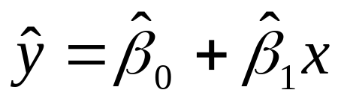
(经验)回归方程

Slide 12
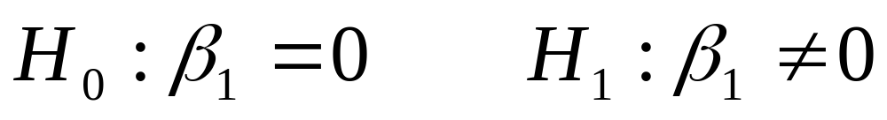
回归的显著性检验
(significance of regression)
t 检验
方差分析法(F 检验)
相关系数法

Slide 13
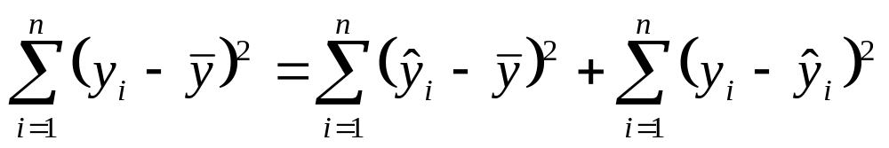
F检验（方差分析法）
SS_{T} = SS_{R} + SS_{Res}
{
{
{
总平方和
（SS_{T}）
残差平方和
（SS_{Res}）
回归平方和
（SS_{R}）

Slide 14
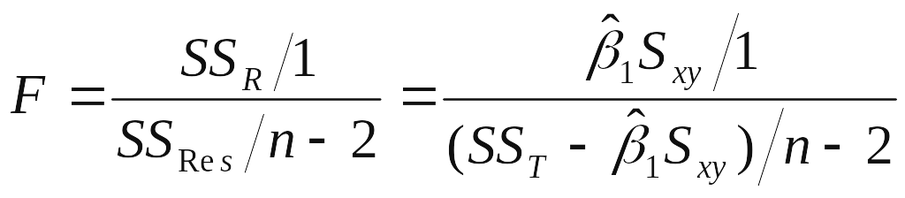
检验统计量F
拒绝域
F≥F _{α}(1,n-2),

Slide 15
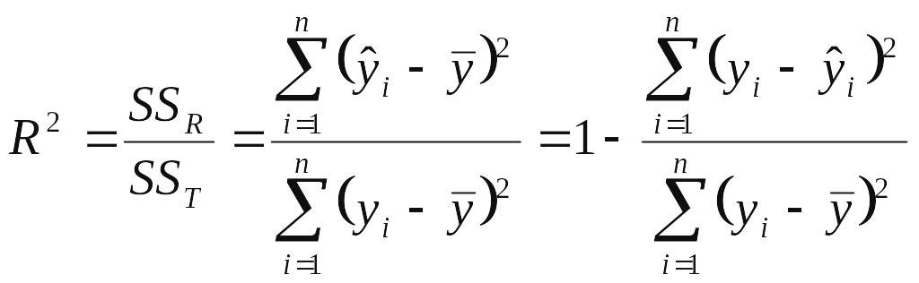
决定系数
回归方程的拟合优度
  反映y的变化由x解释的比例,
回归直线与样本观测值的拟合优度,
取值范围在 [ 0 , 1 ] 之间,
r² →1，说明y的变化大部分由回归
方程解释,拟合优度好,
r² →0，拟合优度差

Slide 16
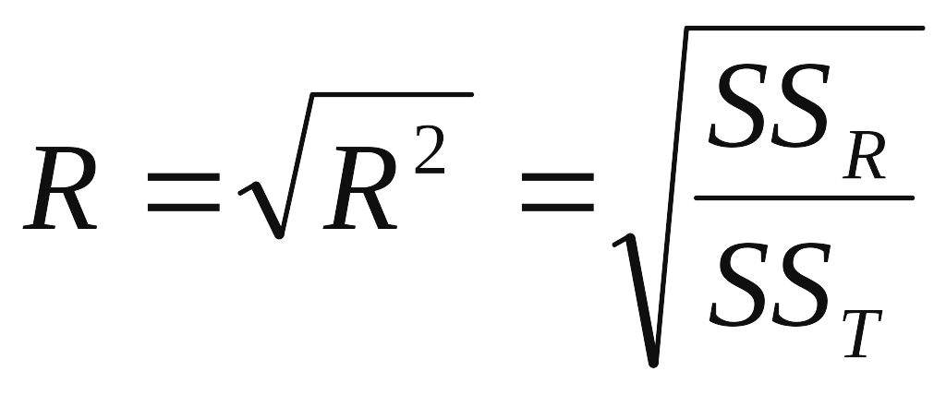
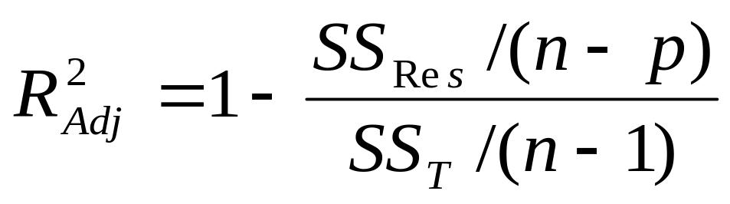
复相关系数
修正决定系数

Slide 17
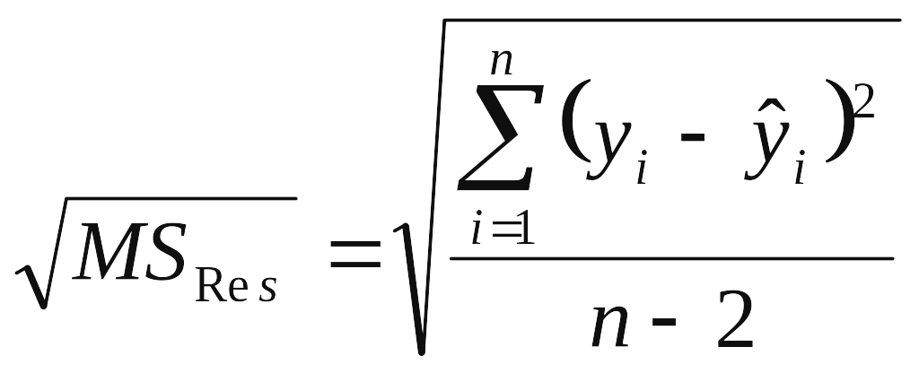
回归标准误差
反映实际观察值在回归直线周围的分散状况；
说明了回归直线的拟合程度（衡量回归方程的代表性，测定回归估计的精度）；

Slide 18
例1 ads.sav:
利用线性回归分析 广告收入与消费之间
的关系
选择菜单中的“Analyze => Regression => Linear”选项，
在弹出的窗口分别选定模型的因变量和自变量即可。

Slide 19
结果的分析
Unstandardized Coefficients B —— 回归系数(参数)的估计值 和 。
Unstandardized Coefficients Std. Error —— 估计量 和 的标准差。
Standardized Coefficients Beta —— 表示若事先把应变量 Y 和自变量 X 标准化后再来作回归所得到的回归系数(参数)的估计值。注意此时 β ₀ 的估计值一定是0。
t —— 估计值 和 的 t-检验统计量的值(t-值)，其值等于估计值除以该估计量的标准差。
Sig. —— 相应于各 t-值的双边假设检验的 p-值。缺省原假设为 H₀: β ₀ = 0 或 β ₁ = 0。
︿
β ₀
︿
β ₁
︿
β ₀
︿
β ₁
︿
β ₀
︿
β ₁

Slide 20
从输出结果可以知道，我们得到的拟合直线是
y = 37.187 + 1.209 x。
也即 = 37.187， = 1.209。
上述结果表明：
  = 37.187 表明，如果不作任何广告推广，则商品的(周)销售额为 37.187(万元)。
  = 1.209 表明，每增加 1 万元的广告投入，会导致 1.209 万元的销售收入的增加。
  > 0 表明，广告投入于销售收入之间有一定的正比关系.
︿
β ₀
︿
β ₁
︿
β ₀
︿
β ₁
︿
β ₁

Slide 21
2 多元线性回归模型

Slide 22
例:
某公司为了了解营销手段对某一种食品产品的销售量产生的影响，统计了三年期间的周销售数据，见SPSS数据文件 food.sav。

Slide 23
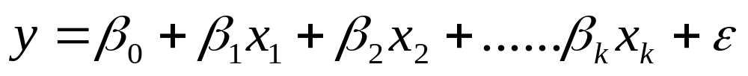
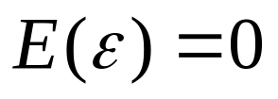
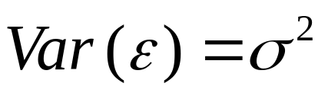
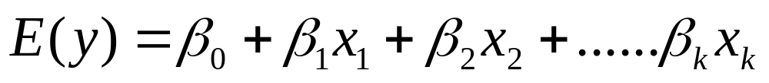
多元线性回归模型
假设

Slide 24
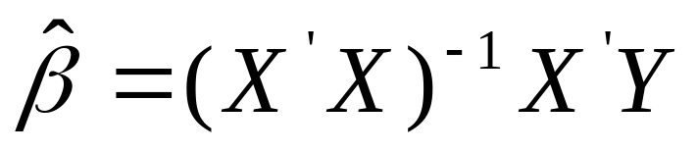
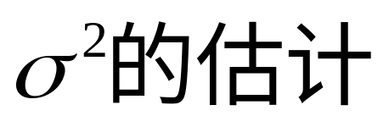
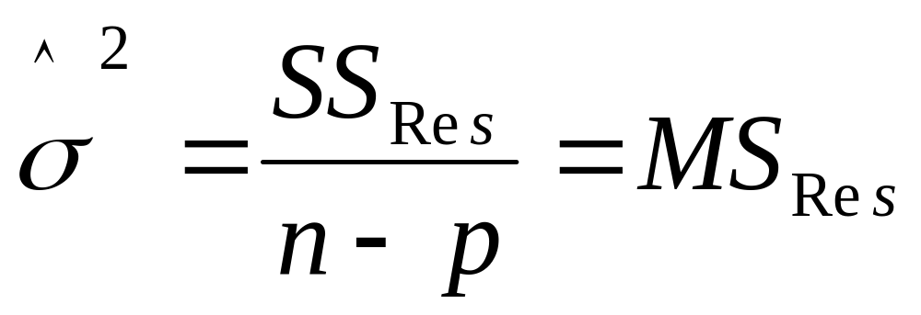
回归系数的最小二乘估计

Slide 25
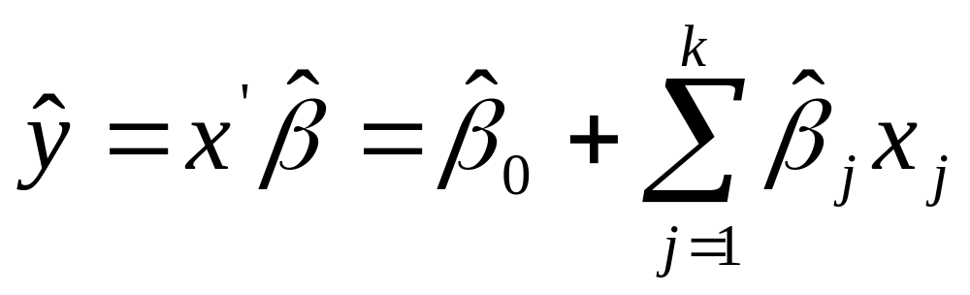
(经验)回归方程

Slide 26
决定系数
回归方程的拟合优度
  反映y的变化由x解释的比例,
回归直线与样本观测值的拟合优度,
取值范围在 [ 0 , 1 ] 之间,
r² →1，说明y的变化大部分由回归
方程解释,拟合优度好,
r² →0，拟合优度差

Slide 27
复相关系数
修正决定系数

Slide 28
回归标准误差
反映实际观察值在回归直线周围的分散状况；
说明了回归直线的拟合程度（衡量回归方程的代表性，测定回归估计的精度）；

Slide 29
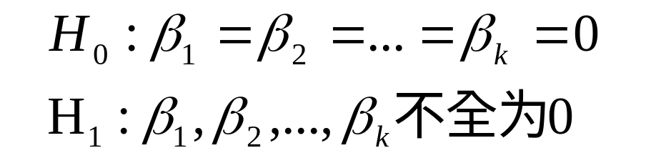
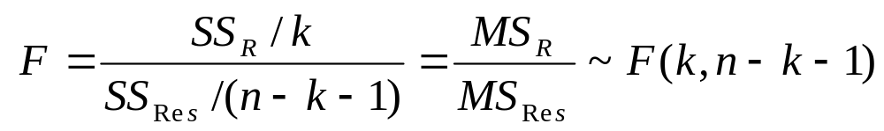
回归的显著性检验（F检验）

Slide 30
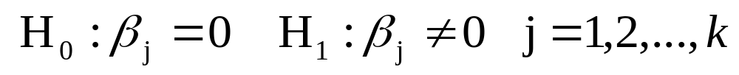
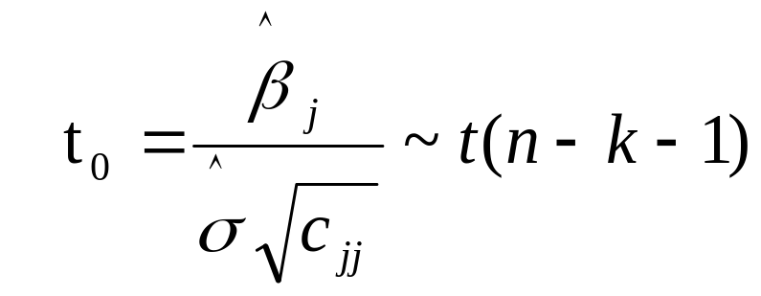
t检验
回归系数的显著性检验

Slide 31
例2 :
某公司为了了解营销手段对某一种食品产品的销售量产生的影响，统计了三年期间的周销售数据，见SPSS数据文件 food.sav。
以周销售量为因变量,促销价格和特色广告
为自变量,建立线性回归模型.

Slide 32
SPSS操作 —— 仍选择菜单中的“Analyze => Regression => Linear”选项，
回归方程为
vol = 171500.1 – 9042.6 promp + 100.7 feat + ε 
经检验，上式中各变量(的参数)均是显著(≠0)的。
上式结果表明：如果特色广告保持不变，则促销价格每上涨一元，周销售下跌9042.6元；如果促销价格保持不变，则每增加一元的特色广告投入，会带来100.7元的周销售量的增加。

Slide 33
3 残差分析

Slide 34
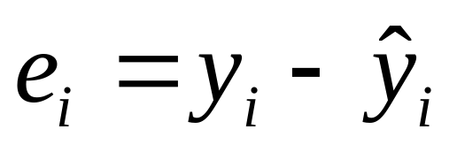
残差(residual)
度量了数据和拟合值间的偏离
反映了反映变量中不能由回归模型解释的部分
ε的实现(观测)值

Slide 35
残差图:
是以自变量x作横轴（或以因变量回归值作横轴）
以残差作纵轴，将相应的残差点画在直角坐标系上，就可得到残差图.

Slide 36
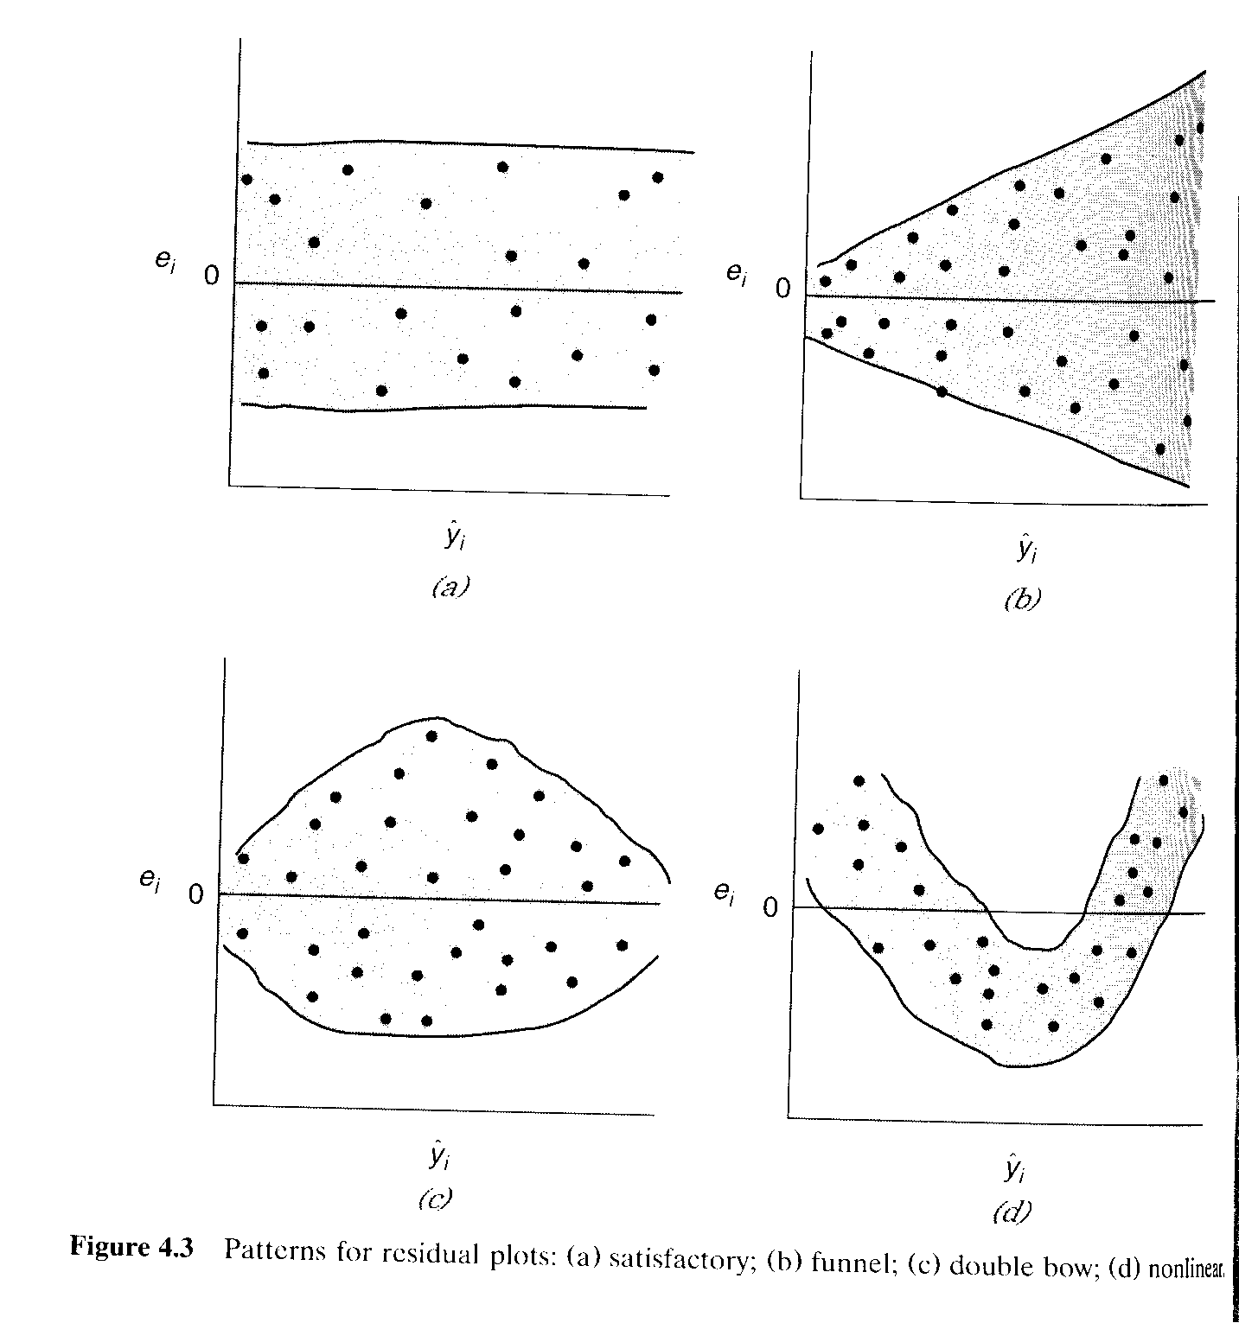
正常的残差图
异方差
异方差
非线性

Slide 37
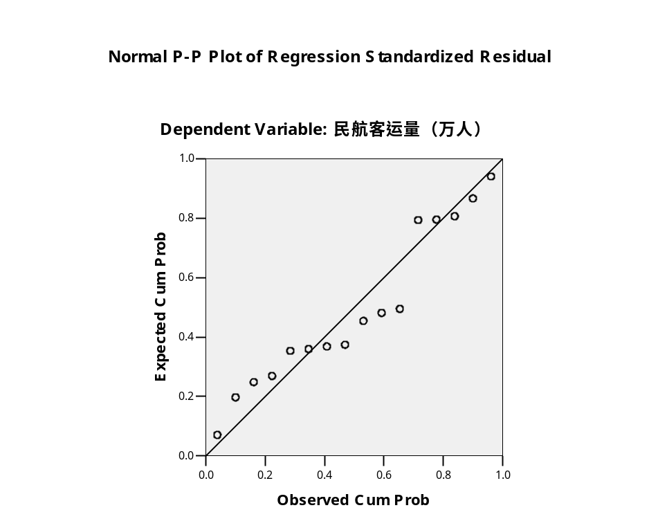
正态概率图
目的:检验模型的正态性假设
如果正态性假设成立,那么图中的点将形成一条直线

Slide 38
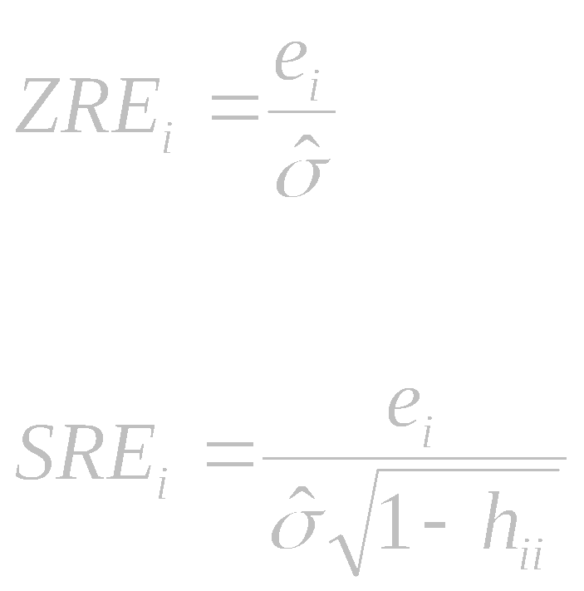
异常值
异常值: y空间上的异常值点
标准化残差
学生化残差

Slide 39
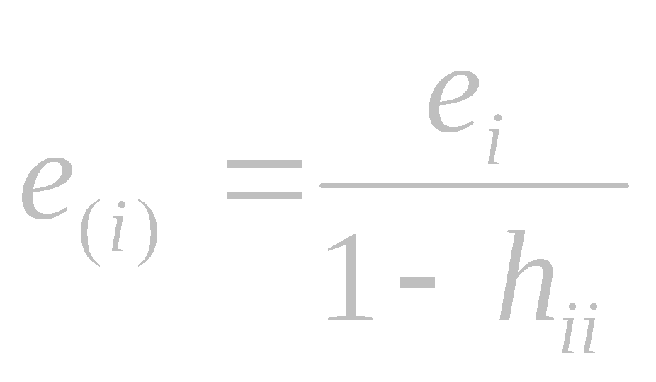
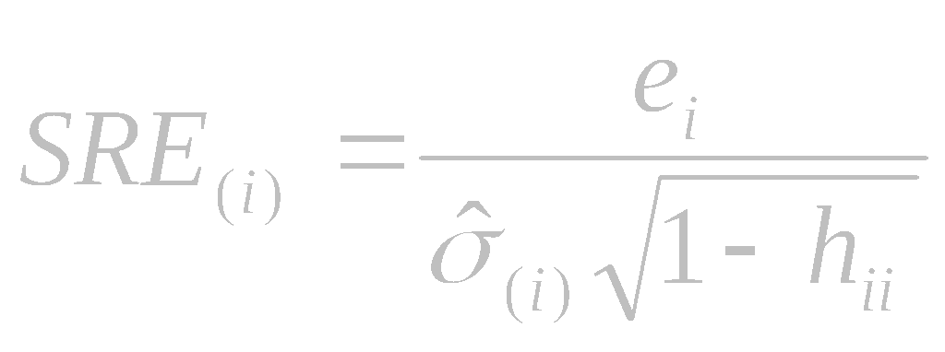

删除残差
删除学生化残差

Slide 40

例3 civil.sav:
研究我国民航客运量的变化趋势与成因
并作残差分析

Slide 41
例4 高校科研研究:
研究立项课题数受哪些因素影响.
并作残差分析

Slide 42
4 其他问题

Slide 43
逐步回归法
一、前进法(forward selection)
第 1步：
首先将全部K个回归变量，分别对响应变量y建立K个一元线性回归方程，并分别 计算这K个一元线性回归方程的K个回归系数的F检验值，设起其最大值为F,若
F>F_{in}
将所对应的回归变量首先引入回归
方程,设引入的变量为x₁。

Slide 44
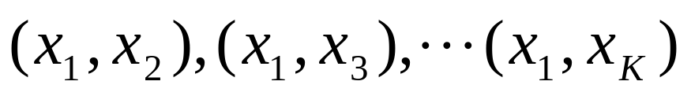
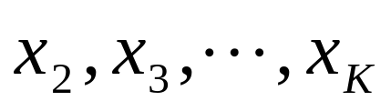
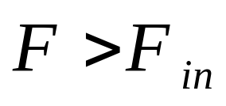
第2步：
y分别与
建立K-1个二元线性回归方程，再对这K-1个
回归方程中 的回归系数进行偏
F检验,若其最大检验统计量
将所对应的回归变量引入回归方程。

Slide 45
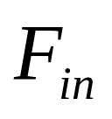
第3步：
依上述方法接着做下去。直至所有未被引
入方程的回归变量的F值均小于 时
为止。这时，得到的回归方程就是最终确定的方程。

Slide 46
二、后退法(backward selection)
第 1步：
首先将全部K个回归变量，对响应变量y建立线性回归方程，并分别 计算K个回归系数的偏F检验值，设起其最小值为F,若
F<F_{out}
将所对应的回归变量删除,设删除的变量为x_{K}。

Slide 47
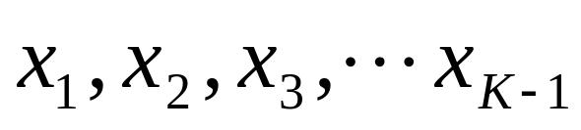
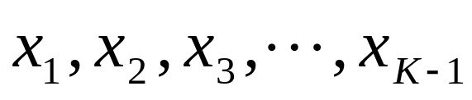
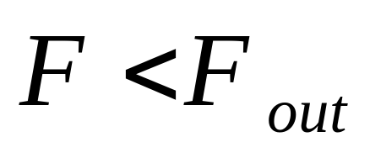
第2步：
y与 建立线性回归方程，再对
回归方程中 的回归系数进行
偏F检验,计算F值，若其最小者
将所对应的回归变量删除。

Slide 48
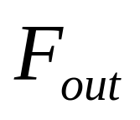
第3步：
依上述方法接着做下去。直至所有被引
入方程的回归变量的F 值均大于 时
为止。这时，得到的回归方程就是最终确定的方程。

Slide 49
三、逐步回归法(stepwise regression)
第 1步：
首先将全部K个回归变量，分别对响应变量y建立K个一元线性回归方程，并分别 计算这K个一元线性回归方程的K个回归系数的F检验值，设起其最大值为F,若
F>F_{in}
将所对应的回归变量首先引入回归
方程,设引入的变量为x₁。

Slide 50

第2步：
y分别与
建立K-1个二元线性回归方程，再对这K-1个
回归方程中 的回归系数进行偏
F检验,若其最大检验统计量
将所对应的回归变量引入回归方程。设引入
的回归变量为x₂

Slide 51
第3步：
依上述方法接着做下去。直至没有引入
也没有删除的回归变量, 这时，得到的回归方
程就是最终确定的方程。

Slide 52
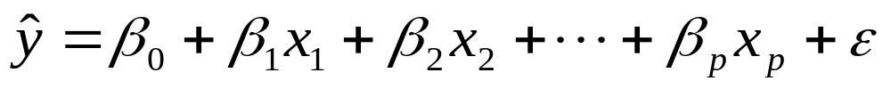
多重共线性
设回归模型
存在完全的多重共线性，即对设计矩阵X的列
向量存在不完全为零的一组数c₀,c₁,c₂,…c_{p}，使得：

Slide 53


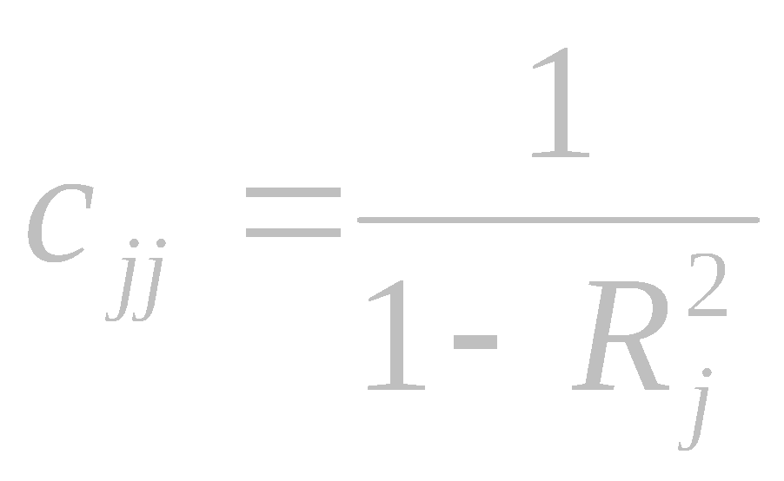


多重共线性的诊断
记
方差扩大因子
可以证明：
当 时，就说明自变量 与其余自变
量之间有严重的多重共线性，且这种多重共线性
可能会会过度地影响最小二乘估计值。

Slide 54
例3续 civil.sav
研究我国民航客运量的变化趋势与成因
(1)解释变量筛选采用强制进入
策略,并做多重共线性检测
(2)向前法选择解释变量,
并作残差分析和多重共线性检测

Slide 55
例4续 高校科研研究:
研究立项课题数受哪些因素影响.
用向后法选择解释变量,
并作残差分析和多重共线性检测

